Slide 1
Softwaretechnik I
Praktische Arbeit OOA-Gruppe 2.2
Mingwei Gao
Behnaz Moradi
08.12.2022

Slide 2
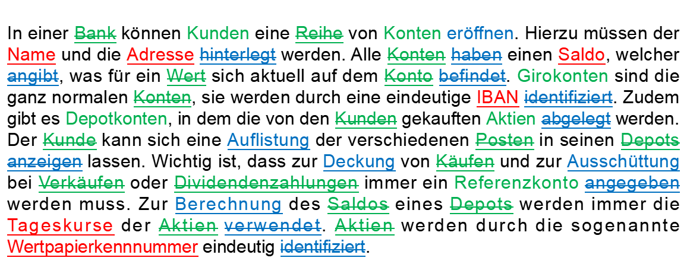
Anforderungstext – Bank

Slide 3
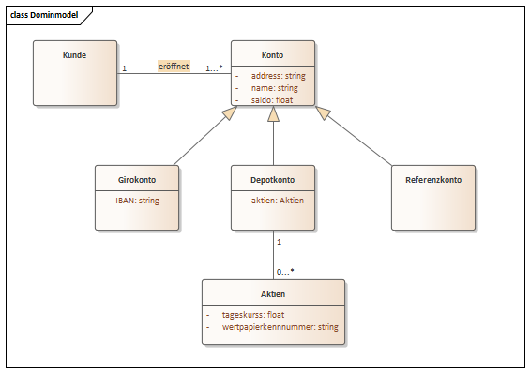
Domänenmodell

Slide 4
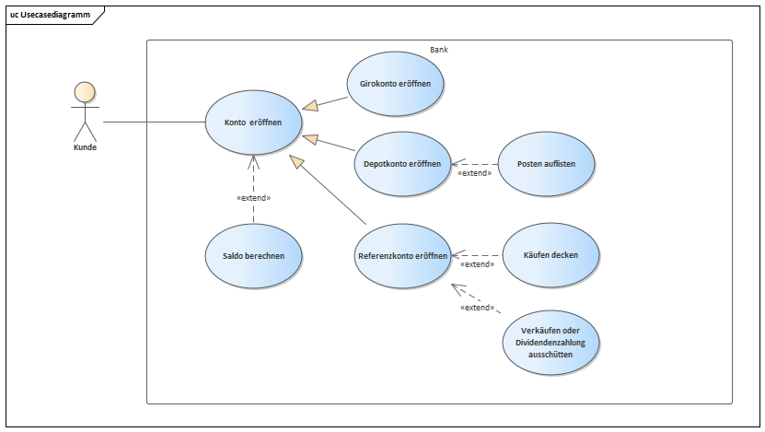
Use-Case Diagramm

Slide 5
Epics und User-Stories
Epic : Konto eröffnen
User-Story : Als Kunde möchte ich Konto eröffnen, um Service zu bieten
Akzeptanzkriterien :
Bei des Eröffnen eines Kontos müssen das Antragsformular mit Name und Addresse ausgefüllt,das Antragsformular abgegeben und persönliche Ausweis zeigt werden.
Wenn man alle richtige Information angegeben hat, bekommt man nach einiege Tagen ein Brief mit eine Bankkarte, Tan-code und ausführliche Klausel.

Slide 6
Epics und User-Stories
Epic : Posten auflisten
User-Story : Als Kunde möchte ich Posten auflisten, um mein Kapital ins Depotkonto zu beobachten.
Akzeptanzkriterien :
Bei des Auflistung der Posten müssen der Kunde zuerst seine Bankkarte bieten, um Kundenservice zu aktivieren und individuelle Information zu bestätigen. Wenn es online ist, sollte der Kunde außer Kontonummer noch Tan oder Mobile-Tan ausfüllen.
Wenn die persönliche Daten bestätigt werden, wird man genau eine Liste von Posten bekommen. Wenn es online ist, bekommt der Kunde eine Datei unter PDF und könnte man sie einfach herunterladen und aufdrücken.

